Slide 1


CSZC Szterényi József Technikum és Szakképző Iskola

Slide 2
Iskolánkról
A Ceglédi Szakképzési Centrum Szterényi József Technikum és Szakképző Iskola MONORON korszerű technikumként és szakképző iskolaként széles alapműveltséget nyújt, s egyenrangúan kezeli a közismereti, a szakmai előkészítő, az alapozó és speciális szakmai képzést. Képzéseinket folyamatosan a munkaerőpiac igényeihez igazítjuk, így az elmúlt tanévekben még szélesebbé vált szakmai kínálatunk. Küldetésünk, hogy a szakmáját szerető és magas szinten művelő, a társadalmi és természeti környezetéért felelősséget vállaló ember eszményéhez vezető utat a diákok elé tárjuk.

Slide 3
KÉPZÉSI KÍNÁLATUNK
TECHNIKUM
SZAKKÉPZŐ ISKOLA
Tagozat-kód Ágazatok Képzési idő
0071 Gazdálkodás, menedzsment ágazat
(pénzügyi-számviteli ügyintéző) 5 év
0073 Közlekedés és szállítmányozás ágazat
(logisztikai technikus) 5 év
0074 Sport ágazat *
(sportedző labdarúgás/kosárlabda) 5 év
0075 Turizmus - vendéglátás ágazat
(turisztikai technikus) 5 év
0076 Elektronika-elektrotechnika ágazat
(elektronikai technikus) 5 év
0077 Oktatás ágazat
(óvodai nevelő)
OKLEVELES TECHNIKUMI KÉPZÉS 5 év
Tagozat-kód Ágazat / Szakma Képzési idő
0081 Elektronika és elektrotechnika ágazat
(villanyszerelő) 3 év
0082 Építőipar ágazat
(ács; bádogos; festő, mázoló, tapétázó; burkoló; tetőfedő) 3 év
0083 Fa- és bútoripar ágazat
(asztalos) 3 év
0084 Kereskedelem ágazat
(kereskedelmi értékesítő (eladó)) 3 év
0085 Turizmus - vendéglátás ágazat
(pincér- vendégtéri szakember) 3 év

Slide 4
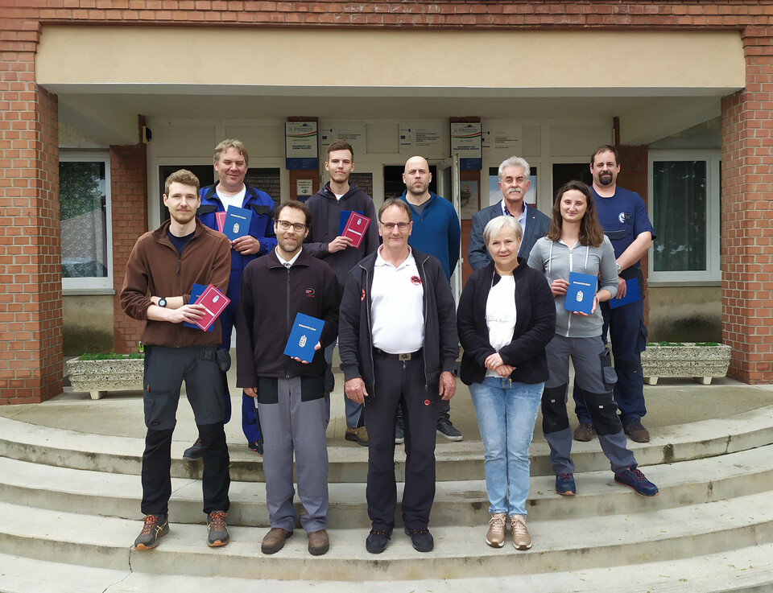
Sok egyéb szakma mellett szívügyünknek tekintjük az építőipari, azon belül is a tetőépítéssel kapcsolatos szakmák oktatását
Folyamatosan fejlesztjük
műhelyeinket,eszközparkunkat
Képezzük oktatóinkat a mindig
naprakész tudás érdekében
Fotó: első bádogos
felnőtt csoportunk, 3 oktatónkkal

Slide 5
Partnereink
Iskolánk támogatását élvezi a PREFA bádogos alapanyagokat gyártó és a TERRÁN tetőfedő alapanyagokat gyártó cégnek, és kapcsolatban áll több építőipari alapanyagot gyártóval.
Segítséget kapunk :- a tanításhoz szükséges alapanyagok beszerzéséhez
- az oktatáshoz
- oktatóink folyamatos képzéséhez
- tanulóink szakmai gyakorlatának magas színvonalon
való megszervezéséhez, fogadásához duális partnerként
- az oktatás keretein belül gyárlátogatásokkal és a
modern, új technológiák bemutatásával a tanulók
motiválásához

Slide 6
Lehetőségek iskolánkban a tetős szakmákban
Szakmaszerzés 3 év alatt (+ 1-1 év másik két tetős szakma)
A szakma megszerzése után, ugyan abban az ágazatban további egy év alatt még egy szakma megszerzése
Pl: ács szakma után egy év alatt bádogos vagy tetőfedő
Esti tagozaton érettségi szerzése két év alatt
Felnőtt képzésben szakma szerzése (ács, bádogos)

Slide 7


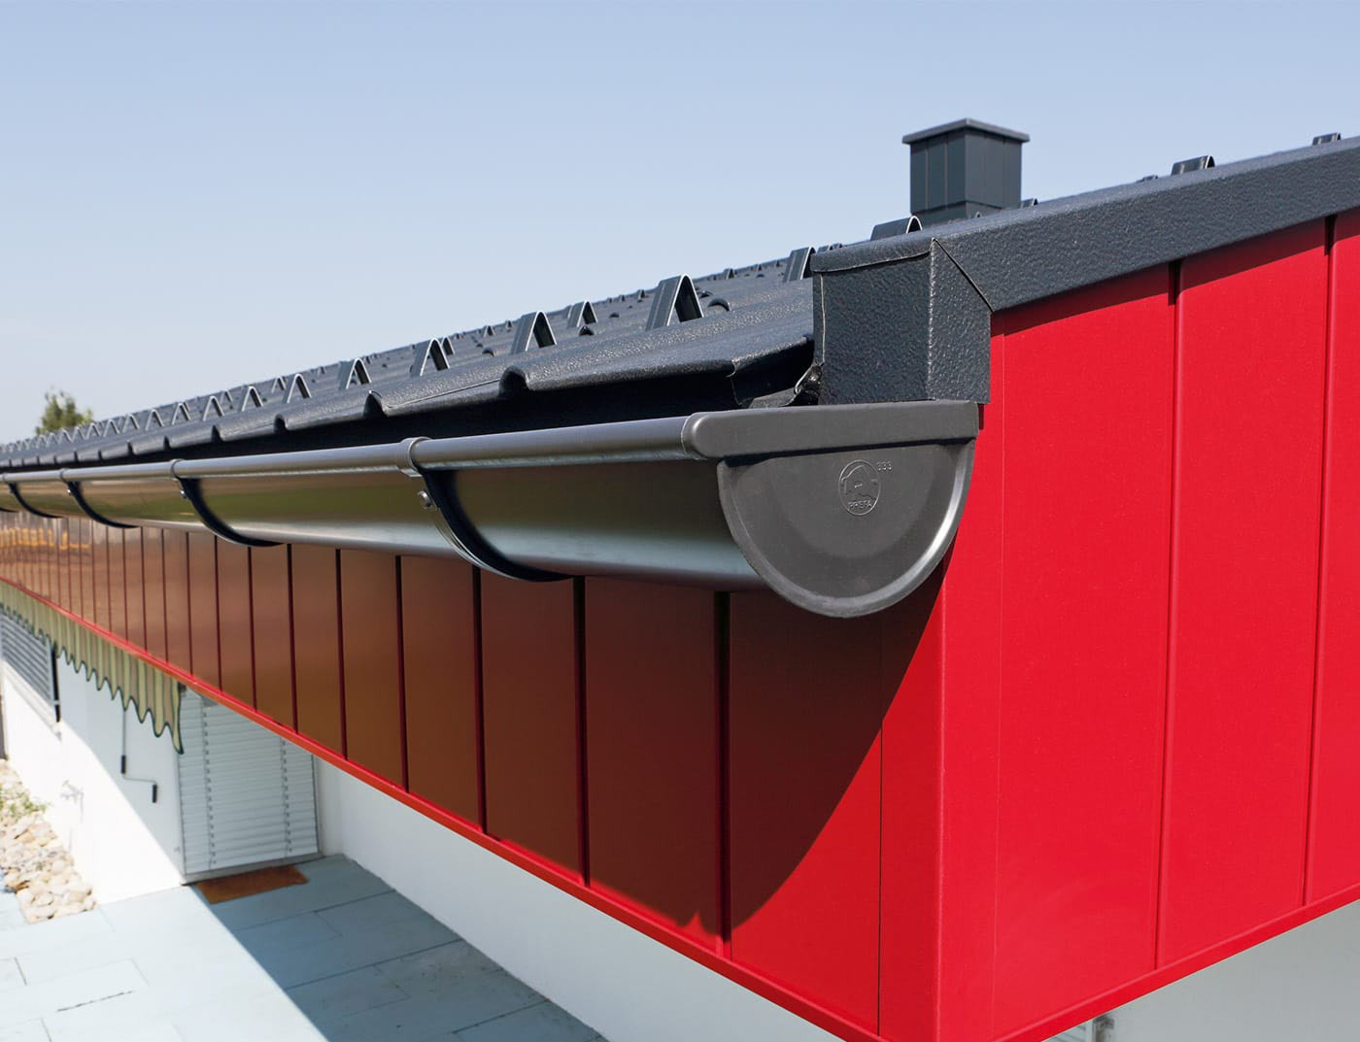
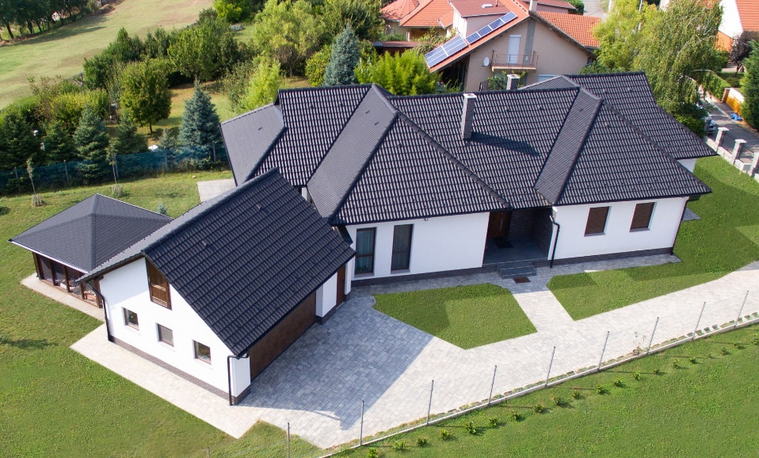
Együttműködő partnereink

